Slide 1
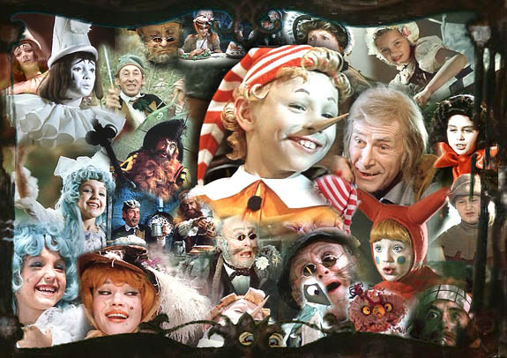
Мюзикл «ПРИКЛЮЧЕНИЯ БУРАТИНО»
Подготовил
Александров Денис
ученик 2Д класса
СОШ№7 г. Туймазы

Slide 2
«Приключения Буратино» — советский двухсерийный музыкальный телевизионный фильм по мотивам сказки Алексея Толстого «Золотой ключик, или приключения Буратино», созданный на киностудии «Беларусьфильм» в 1975 году. Считается культовым фильмом. Телепремьера состоялась 1-2 января 1976 года.
Краткая характеристика мюзикла (год издания, режиссер, актеры и др.)

Slide 3
Режиссер фильма -Леони́д Алексе́евич Неча́ев (3 мая 1939, Москва — 23 января 2010, там же) — белорусский и российский советский кинорежиссёр, Заслуженный деятель искусств Российской Федерации (1995), народный артист Российской Федерации (2003). Леонид Нечаев стал первым кавалером Ордена Буратино, учреждённого детьми города Зеленоградска Калининградской области, которым награждаются «деятели культуры, учёные, педагоги и другие взрослые, достигшие высот в воспитании у детей и подростков внутренней свободы, чистоты помыслов, гражданской активности, уверенности в собственных силах».

Slide 4
В ролях: БУРАТИНО – Дми́трий Влади́мирович Ио́сифов (род. 22 октября 1965, Минск, БССР, СССР) — советский, белорусский и российский актёр, кинорежиссёр и сценарист

Slide 5
МАЛЬВИНА - Татья́на Анато́льевна Проце́нко

Slide 6
Роман Столкарц — Пьеро

Slide 7
Томас Аугустинас — Артемон

Slide 8
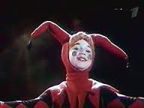
Григорий Светлорусов — Арлекин

Slide 9
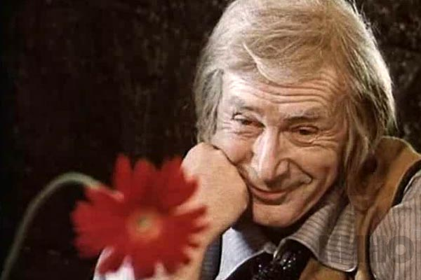
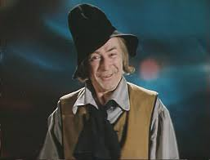
Папа Карло Никола́й Григо́рьевич Гринько́ (22 МАЯ 1920 -10 АПРЕЛЯ 1989) советский актёр театра и кино. Народный артист Украинской ССР (1973).

Slide 10
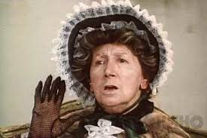
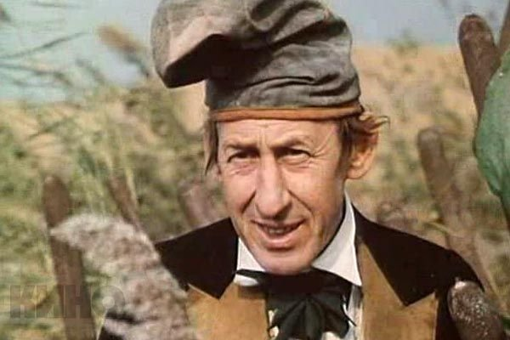
Черепаха Тортила- Ри́на (Екатери́на Васи́льевна) Зелёная (7 ноября 1901 - 1 апреля 1991) — советская актриса театра и кино, артистка эстрады, мастер имитации детской речи. Народная артистка РСФСР (1970)
Джузеппе
Юрий Васильевич
Катин-Ярцев
(23 июля 1921-18 марта 1994)
советский актёр театра и кино, театральный педагог. Народный артист РСФСР. Участник ВОВ
Дуремар
Влади́мир Па́влович Ба́сов
(28 июля 1923 — 17 сентября 1987)
советский киноактёр,
кинорежиссёр и сценарист.
Народный артист СССР (1983)

Slide 11
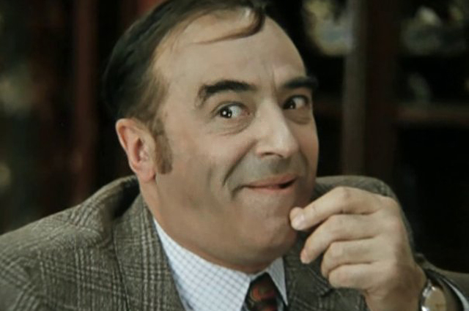
КАРАБАС-БАРАБАС Влади́мир Абра́мович Э́туш (род. 6 мая 1922, Москва) советский и российский актёр театра и кино, педагог. Народный артист СССР, ветеран Великой Отечественной войны.

Slide 12
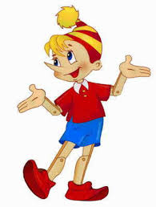
II. Музыкально-теоретический анализ песен: форма, структура, средства музыкальной выразительности (темп, ритм, динамика, регистр, гармония), вокальные особенности
Фильм на все времена!!! В нем, как в призме, идеально сошлось всё — замечательная сказка Алексея Толстого, блестящий актёрский состав, динамичный сюжет. Музыка Алексея Рыбникова задала сюжету тон, а персонажам — характер.
«Я сочинял музыку специально для них (актеров). Я сначала изучал, что они могут, что не могут, пределы их возможностей, выпячивал самые выигрышные их стороны и убирал в тень то, что они не могут».
А. Рыбников

Slide 13
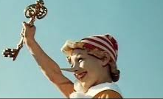
Песня «БУРАТИНО»
Слова: Юрий Энтин Музыка: Алексей Рыбников
Исполнитель: Нина Бродская
Написана в запевно-припевной форме, структура песни: куплет–припев-куплет-припев-куплет-припев, в быстром темпе, в затактом ритме, динамика меццо-форте, в смешанном регистре, в гармонии до-мажор.

Slide 14
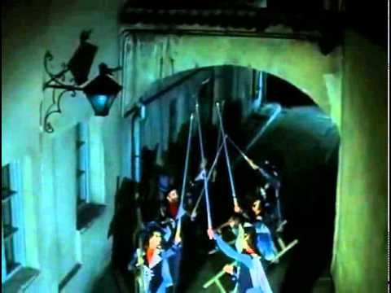
Песня фонарщиков
Слова: Булат Окуджава Музыка: Алексей Рыбников
Исполнитель: Вокально-инструментальный ансамбль «Верные друзья»
Написана в запевно-припевной форме, структура песни: куплет–припев-куплет-припев, в умеренном темпе, в затактом ритме, динамика меццо-пиано, в верхнем регистре, в гармонии ми-минор.

Slide 15
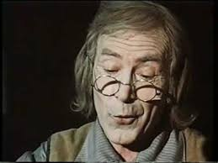
Песня папы Карло
Слова: Булат Окуджава Музыка: Алексей Рыбников
Исполнитель: Николай Гринько
Написана в куплетной форме, структура песни: куплет–куплет, в умеренном темпе, в акцентированном ритме, динамика меццо-пиано, в низком регистре, в гармонии ми- минор.

Slide 16
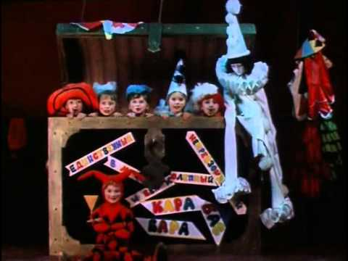
Песня кукол «Страшный Карабас»
Слова: Юрий Энтин Музыка: Алексей Рыбников
Исполнитель: Детский ансамбль
Написана в запевно-припевной форме, структура песни: куплет–припев-припев, в быстром темпе, в акцентированном ритме, динамика форте, в смешанном регистре, в гармонии ля-мажор.

Slide 17
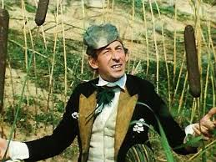
Песня Дуремара
Слова: Юрий Энтин Музыка: Алексей Рыбников
Исполнитель: Владимир Басов (куплеты) и вокальный ансамбль ТЮЗа (припев)
Написана в сложной форме, структура песни: куплет–бридж-припев-куплет-бридж-припев, в умеренном темпе, в затактом ритме, динамика меццо-форте, в смешанном регистре, в гармонии фа-мажор.

Slide 18
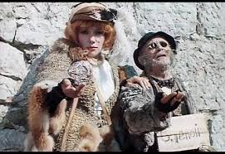
Песня-танец лисы Алисы и кота Базилио
Слова: Булат Окуджава Музыка: Алексей Рыбников
Исполнители: Ролан Быков и Елена Санаева
Написана в запевно-припевной форме, структура песни: припев-куплет–припев-куплет-припев-куплет, в умеренном темпе, в затактном ритме, динамика меццо-форте, в смешанном регистре, в гармонии .

Slide 19
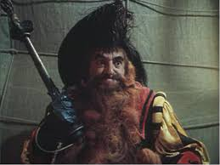
Песня Карабаса Барабаса
Слова: Булат Окуджава Музыка: Алексей Рыбников
Исполнитель: Владимир Этуш
Написана в куплетной форме, структура песни: куплет–куплет-куплет, в быстром темпе, в затактном ритме, динамика меццо-форте, в смешенном регистре, в гармонии ми-минор.

Slide 20
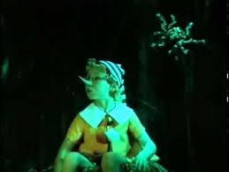
Песня Пауков и Буратино
Слова: Юрий Энтин Музыка: Алексей Рыбников
Исполнители: Гарри Бардин (куплеты) и Татьяна Канаева (припев)
Написана в запевно-припевной форме, структура песни: куплет–припев-куплет-припев, в умеренном темпе, в акцентированном ритме, динамика пиано, в смешанном регистре, в гармонии ми-минор.

Slide 21
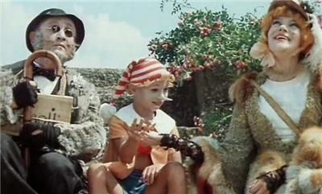
Песня «ПОЛЕ ЧУДЕС» Слова: Булат Окуджава Музыка: Алексей Рыбников Исполнители: Елена Санаева и Ролан Быков
Написана в запевно-припевной форме, структура песни: куплет–припев-бридж-куплет-припев-бридж, в смешанном темпе, в акцентированном ритме, динамика крещендо, в смешанном регистре, в гармонии ре-минор.

Slide 22
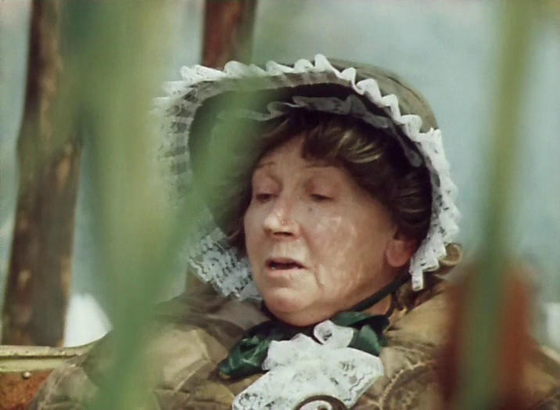
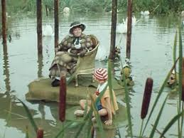
РОМАНС ЧЕРЕПАХИ ТОРТИЛЫ Слова: Юрий Энтин Музыка: Алексей Рыбников Исполнитель: Рина Зелёная
Написана в куплетной форме, структура песни: куплет-куплет-куплет, в умеренном темпе, в акцентированном ритме, динамика пиано, в низком регистре, в гармонии ми-минор.

Slide 23
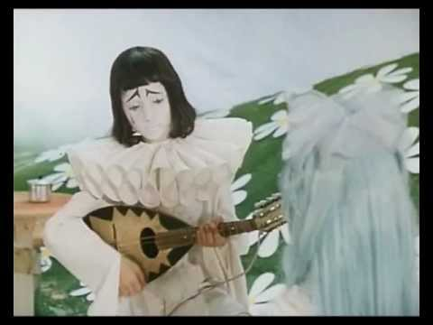
Серенада Пьеро
Слова: Булат Окуджава Музыка: Алексей Рыбников
Исполнитель: Ирина Понаровская
Написана в запевно-припевной форме, структура песни: куплет–припев-куплет-припев, в умеренном темпе, в акцентированном ритме, динамика меццо-форте, в смешанном регистре, в гармонии ми-минор переходящей в ми-мажор.

Slide 24
III. Какие песни понравились больше всего? Почему?
Больше всего мне понравились песня «Буратино» и песня Дуремара.
Потому что в песне Буратино живая, активная и красивая музыка.
А в песне Дуремара мне нравятся неожиданные музыкальные переходы.

Slide 25
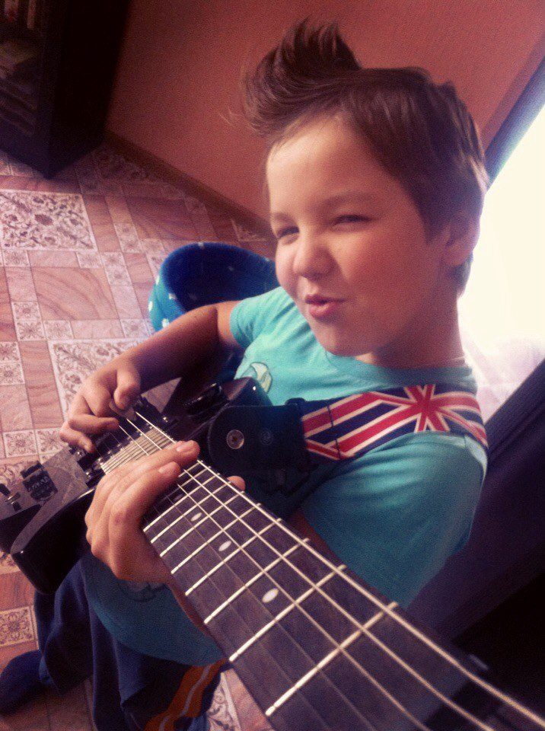
IV. Если бы у вас была возможность сняться в данном мюзикле, то какую бы вы хотели сыграть роль? Почему?
Если бы у меня была возможность сняться в данном мюзикле, то я бы сыграл роль БУРАТИНО! Потому что он веселый, добрый и справедливый!

